Slide 1
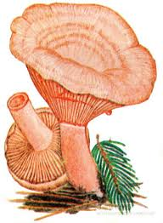
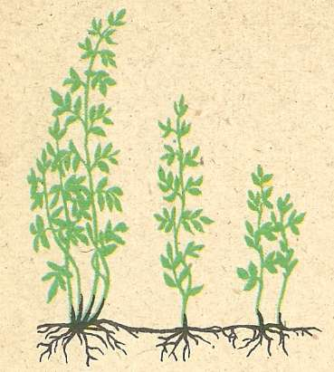
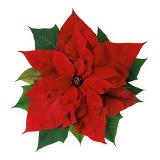
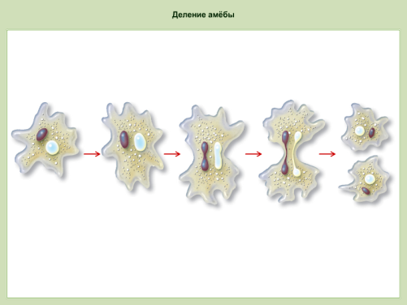
Размножение организмов
Половое
Бесполое
Цветок
Спорами
Деление клетки
Вегетативное
размножение

Slide 2
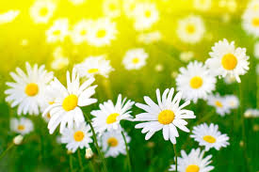
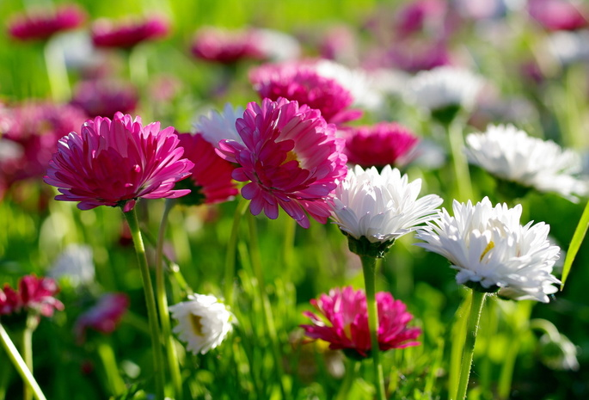
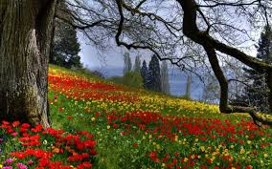
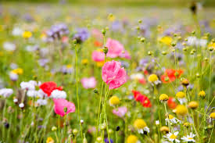


Slide 3
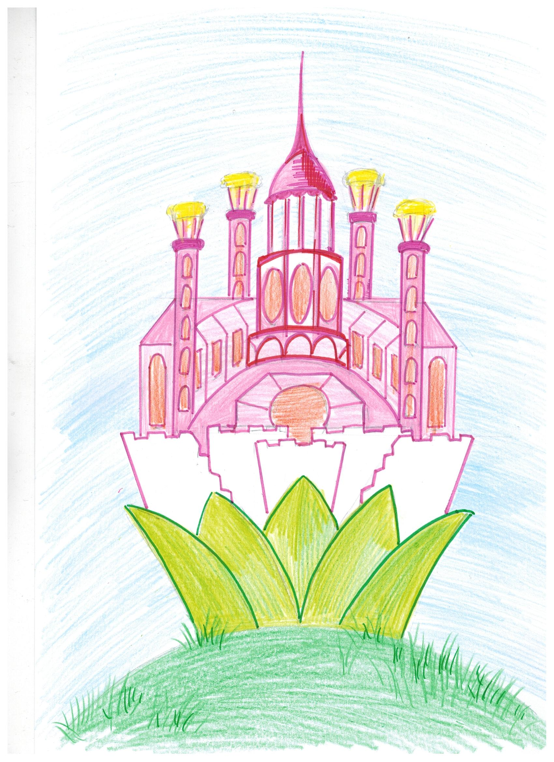

Slide 4
Тема урока:
Строение цветка.

Slide 5
Цветок – это видоизмененный укороченный побег, приспособленный для опыления и размножения растений.

Slide 6
Правила работы
в группе.
Работать дружно;
Работать по плану;
Своевременно выполнять задание;
Качественно выполнять работу;
Каждый участник группы должен уметь защищать общее дело.

Slide 8
Игра «Раскрась лепесток»
Раскрась лепестки с верным утверждением.
Венчик цветка, прежде всего:
А) защищает главные части цветка;
Б)украшает цветок;
В) привлекает насекомых.
2. Пестик состоит:
А) из завязи и рыльца;
Б) из столбика и пыльника;
В) из завязи, рыльца и столбика.
3. Тычинка состоит:
А) столбика и рыльца
Б) из тычиночной нити;
В) из тычиночной нити и пыльника.
1А
3В
1Б
3Б
1В
2А
3А
2В
2Б

Slide 9
Игра «Раскрась лепесток»
1А
3В
1Б
3 Б
1В
3А
2А
2В
2 Б
Оценка:
«5» - 3 правильно окрашенных лепестка .
«4» - 2 правильно окрашенных лепестка.
«Желаю удачи!» - 1 правильно окрашенный лепесток,
нет правильно окрашенных лепестков.

Slide 10
Домашнее задание.
В учебнике стр. 118-119.
Творческое задание на выбор:
Устное сообщение «Легенды и цветах», «Необычные цветы» и т. Д.
Загадки о цветах;
Сказка собственного сочинения по теме урока.

Slide 11
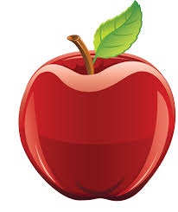
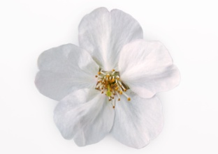
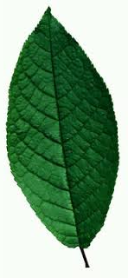
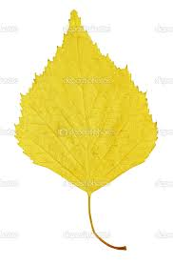
«Дерево успеха»
Урок прошел полезно, плодотворно, мне было интересно, я узнал много нового.
Урок хороший, мне было интересно.
Иногда на уроке мне было неинтересно.
Неинтересный урок

